Slide 1
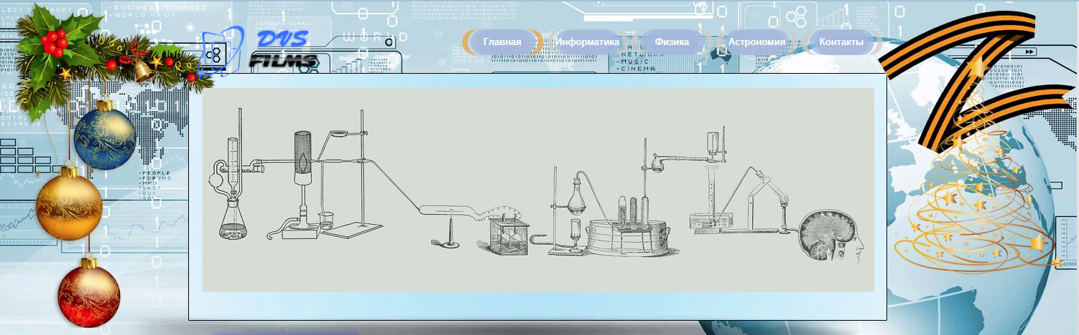
13

Slide 2
Что нужно знать:
адрес документа в Интернете (URL = Uniform Resource Locator) состоит из следующих частей:
протокол, чаще всего http (для Web-страниц) или ftp (для файловых архивов)
знаки ://, отделяющие протокол от остальной части адреса
доменное имя (или IP-адрес) сайта
каталог на сервере, где находится файл
имя файла

Slide 3
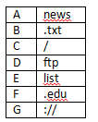
На сервере news.edu находится файл list.txt, доступ к которому осуществляется по протоколу ftp. Фрагменты адреса данного файла закодированы буквами А, В, С ... G (см. таблицу). Запишите последовательность этих букв, которая кодирует адрес указанного файла в Интернете.
DGAFCEB

Slide 4

IP адрес - идентификатор компьютера в сети
В ЕГЭ речь про IPv4 (32 бит)
192.168.10.66
11000000.10101000.00001010.01000010
Быстро получить двоичный адрес:

Slide 5

На месте преступления были обнаружены пять обрывков бумаги. Следствие установило, что на них записаны фрагменты одного IP-адреса. Криминалисты обозначили эти фрагменты буквами А, Б, В, Г и Д. Восстановите IP-адрес. В ответе укажите последовательность букв, обозначающих фрагменты, в порядке, соответствующем IP-адресу. Известно, что последнее число было трехзначным
БГАДВ

Slide 6
Подсети. Маска подсети
1. Сети (глобальную или локальные) можно разделять на независимые блоки (подсети).
Начальная часть IP адресов в подсети совпадает (адрес сети)!
Размер этой части определяется маской подсетей.
Маска подсети имеет вид 111...1000...0.
Маска записывается либо как IP адрес, либо количеством единиц.

Slide 7
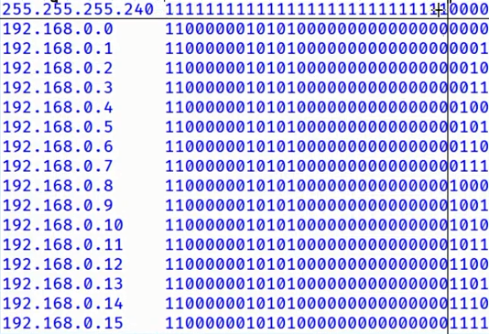
Как записывается сеть?:
Адрес сети
Маска сети
Пример: 192.168.0.0/255.255.255.240 или 192.168.0.0/28
Адрес сети = Маска & IP адрес

Slide 8
В терминологии сетей TCP/IP маской сети называют двоичное число, которое показывает, какая часть IP-адреса узла сети относится к адресу сети, а какая – к адресу узла в этой сети. Адрес сети получается в результате применения поразрядной конъюнкции к заданному адресу узла и его маске. По заданным IP-адресу узла сети и маске определите адрес сети:
IP-адрес: 12.16.196.10 Маска: 255.255.224.0
При записи ответа выберите из приведенных в таблице чисел 4 фрагмента четыре элемента IP-адреса и запишите в нужном порядке соответствующие им буквы без точек.
DFAB

Slide 9
Если маска подсети 255.255.255.224 и IP-адрес компьютера в сети 162.198.0.157, то номер компьютера в сети равен_____
29
Адрес сети = Маска & IP адрес
162.198.0.157
10100010.11000110.00000000.10011101
255.255.255.224
11111111.11111111.11111111.11100000

Slide 10
Пример. 1 Два узла, находящиеся в одной подсети, имеют IP-адреса 195.157.132.140 и 195.157.132.176. Укажите наименьшее возможное количество адресов в этой сети.
195.157.132.140
140: 10001100
176: 10110000
Общая часть (2 бита), она может относиться к адресу сети
195.157.132.176
6
В подсети не менее 2⁶ = 64 адресов

Slide 11
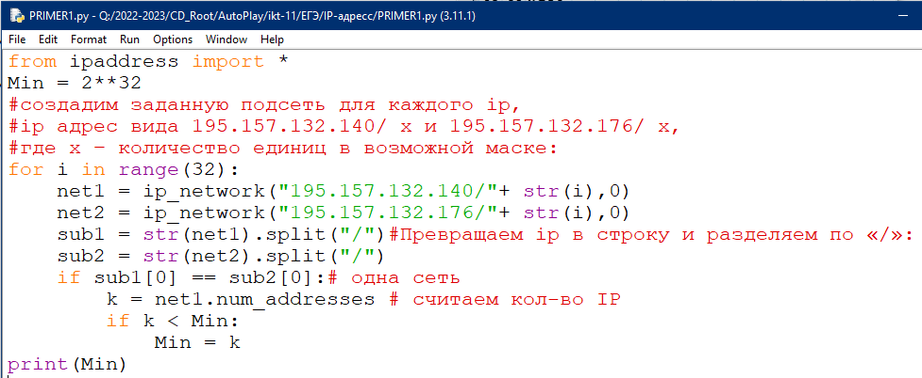


Slide 12
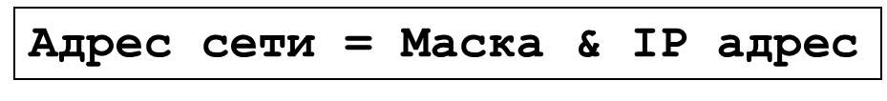
Пример. 2 Для узла с IP-адресом 71.192.0.12 адрес сети равен 71.192.0.0. Для скольких различных значений маски это возможно?
71.192.0.12
11000000.00000000.00001100
11******.********.****0000
71.192.0.0.
11000000.00000000.00000000
11******.********.****0000
18
Всего возможно 19 различных масок – все нули, одна единица и 17 нулей, и т.д. до 18 единиц.

Slide 13
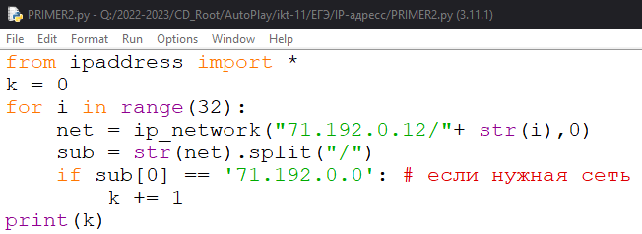


Slide 14
Пример. 3 Два узла, находящиеся в одной сети, имеют IP-адреса 118.222.130.140 и 118.222.201.140. Укажите наибольшее возможное значение третьего слева байта маски сети. Ответ запишите в виде десятичного числа.
1. Первые два числа обоих адресов, 118.222, одинаковые, поэтому возможно, что оба эти числа относятся к адресу сети
130 = 128 + 2 = 10000010₂
201 = 128 + 64 + 8 + 1 = 11001001₂
2. В двоичном представлении обоих чисел выделяем одинаковые биты слева – совпадает всего один бит; поэтому в маске единичным может быть только один старший бит
10000000₂ = 128

Slide 15
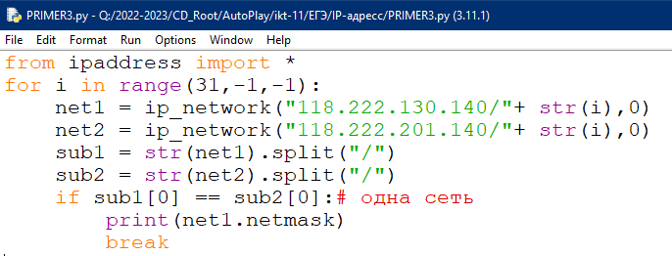


Slide 16
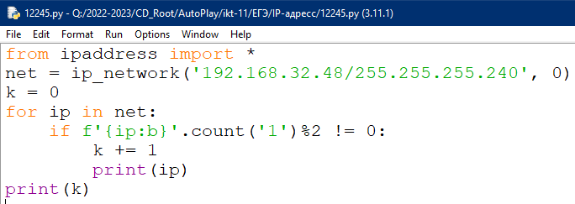
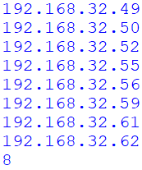
В терминологии сетей TCP/IP маской сети называют двоичное число, которое показывает, какая часть IP-адреса узла сети относится к адресу сети, а какая - к адресу узла в этой сети. Адрес сети получается в результате применения поразрядной конъюнкции к заданному адресу узла и его маске.
Сеть задана IP-адресом 192.168.32.48 и сетевой маской 255.255.255.240.
Сколько в этой сети IP-адресов, для которых количество единиц в двоичной записи IP-адреса не кратно 2?
В ответе укажите только число.

Slide 17
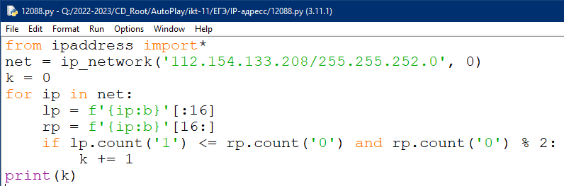

Сеть задана IP-адресом 112.154.133.208 и маской сети 255.255.252.0. Сколько в этой сети узлов (устройств), для которых в двоичной записи IP-адреса суммарное количество единиц в левых двух байтах не больше суммарного нечётного количества нулей в правых двух байтах.

Slide 18
В терминологии сетей TCP/IP маской сети называют двоичное число, которое показывает, какая часть IP-адреса узла сети относится к адресу сети, а какая – к адресу узла в этой сети. Адрес сети получается в результате применения поразрядной конъюнкции к заданному адресу узла и маске сети.
Сеть, в которой содержится узел с IP-адресом 223.167.A.167, задана маской сети 255.255.255.192, где A - некоторое допустимое для записи IP-адреса число. Определите максимальное значение A, для которого для всех IP-адресов этой сети в двоичной записи IP-адреса суммарное количество нулей в левых двух байтах не больше суммарного количества нулей в правых двух байтах.

Slide 19
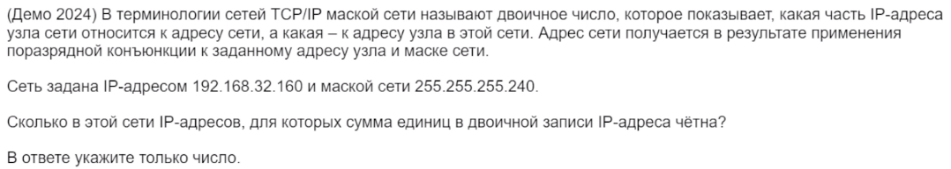

Slide 20
